Slide 1
义务教育人教版六年级下册
第2单元
百分数（二）
练习二

Slide 2
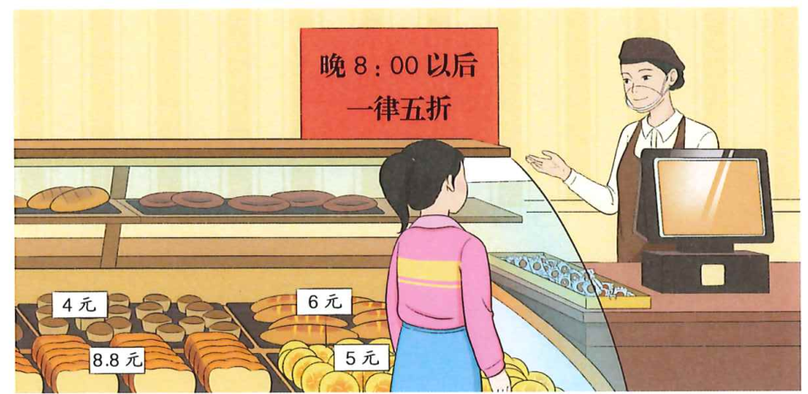
1.（1）打折后，每种面包各多少元？
4×50%＝2（元）
6×50%＝3（元）
5×50%＝2.5（元）
8.8×50%＝4.4（元）
www.youyi100.com
答：打完折后，面包的售价分别是2元、3元、2.5元、4.4元。

Slide 3
（2）晚8:00以后，玲玲拿了10元去买面包，她可以怎样买？
2＋3＋4.4＝9.4（元）
10＞9.4
2元 3元
4.4元 2.5元
答：她可以买原价4元，6元，8.8元的面包各一个。
（答案不唯一）

Slide 4
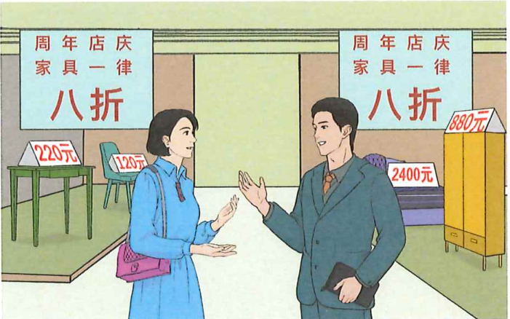
2.晓风的爸爸妈妈去买新家具，他们选中了图中的4种家具。打折后，4种家具分别应付多少钱？
220×80%＝176（元）
120×80%＝96（元）
2400×80%＝1920（元）
880×80%＝704（元）
答：打折后，4种家具分别应付176元、96元、
1920元、704元。

Slide 5
3.书店的图书凭优惠卡购买可打八折，小明用优惠卡买了一套书，省了9.6元。这套书原价多少钱？
9.6÷（1－80%）＝48（元）
答：这套书原价48元。

Slide 6
4.某县前年秋粮产量为48万吨，去年比前年增产二成。
去年秋粮产量是多少万吨？
前年秋粮产量×（1＋20%）＝去年秋粮产量
48×（1＋20%）＝57.6（万吨）
答：去年秋粮产量是57.6万吨。

Slide 7
5.某汽车公司2月份出口汽车1.3万辆，比上月增长三成。1月份出口汽车多少万辆？
1月份出口汽车数量×（1＋30%）＝2月份出口汽车数量
1.3÷（1＋30%）＝1（万辆）
答：1月份出口汽车1万辆。

Slide 8
6.妈妈买了一瓶售价为200元的化妆品，其中消费税占售价的15%。妈妈为此支付消费税多少元？
200×15%＝30（元）
www.youyi100.com
答：妈妈为此支付消费税30元。

Slide 9
7.小明的爸爸得到一笔3000元的劳务报酬，其中800元是免税的，其余部分要按20%的税率缴税。这笔劳务报酬一共要缴税多少元？
（3000－800）×20%＝440（元）
答：这笔劳务报酬一共要缴税440元。

Slide 10
8.百货大楼搞促销活动，甲品牌鞋每满200元减100元，乙品牌鞋“折上折”，就是先打六折，在此基础上再打九五折。如果两个品牌都有一双标价220元的鞋，买哪个品牌更便宜？
甲品牌：220－100＝120（元）
乙品牌：220×60%×95%＝125.4（元）
120＜125.4
答：买甲品牌更便宜。

Slide 11
9.爸爸想在网上书店买书，A店打七折销售，B店每满69元减19元。如果爸爸想买的书标价为80元，在A、B两个书店买，各应付多少元？相差多少钱？
A书店：80×70%＝56（元）
B书店：80－19＝61（元）
61－56＝5（元）
答：在A书店买应付56元，在B书店买应付61元，
相差5元。

Slide 12
10.*妈妈有1万元，有两种理财方式：一种是买三年期国债，年利率3.35%；另一种是买银行一年期理财产品，预期年收益率3.6%，每年到期后可连本带息继续购买下一年的理财产品。如果理财产品的预期年收益率能够实现，3年后，两种理财方式收益相差多少？
本金：1万元
3年期国债，年利率3.35%
银行1年理财产品，预期年收益率3.6%
（每年到期后连本带息继续购买下一年）

Slide 13
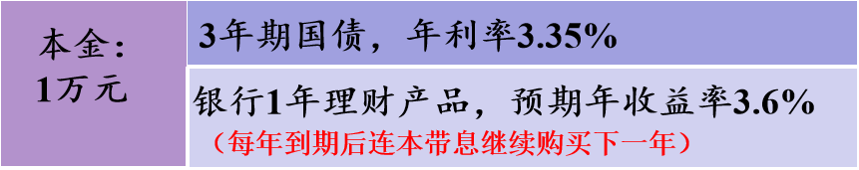
1万元＝10000元
买3年期国债：10000×3.35%×3＝1005（元）
买银行1年期理财产品：
10000×3.6%×1＝360（元）
（10000＋360）×3.6%×1＝372.96（元）
（10000＋360＋372.96）×3.6%×1≈386.39（元）
360＋372.96＋386.39＝1119.35（元）

Slide 14
两种理财产品利息相差：
1119.35－1005＝114.35（元）
答：3年后，两种理财方式收益相差114.35元。

Slide 15
11. *2021年我国液晶电视机产量为17424.3万台，比2020年增长﹣9.5%。2020年我国液晶电视机产量为多少万台？（得数保留一位小数）
17424.3÷（1－9.5%）≈19253.4（万台）
www.youyi100.com
答：2020年我国液晶电视机产量为19253.4万台。

